Slide 1


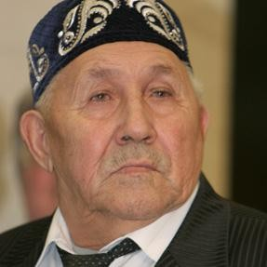










Slide 2
Асгат Галимзянович Галимзянов родился 2 марта 1936 года в селе Булым-Булыхчи ТАССР. Асгат Галимзянов – советский, татарстанский и российский благотворитель.

Slide 3
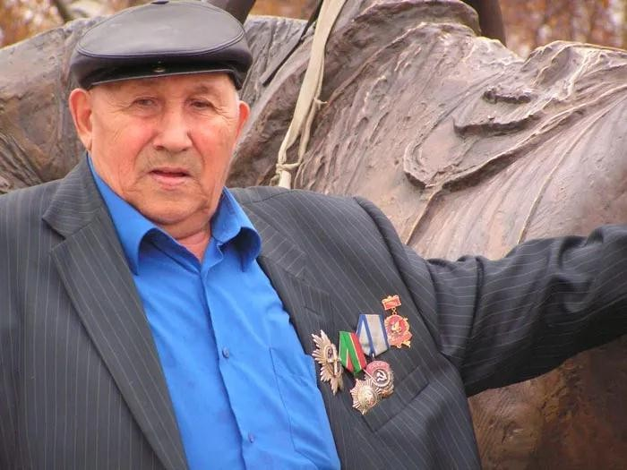
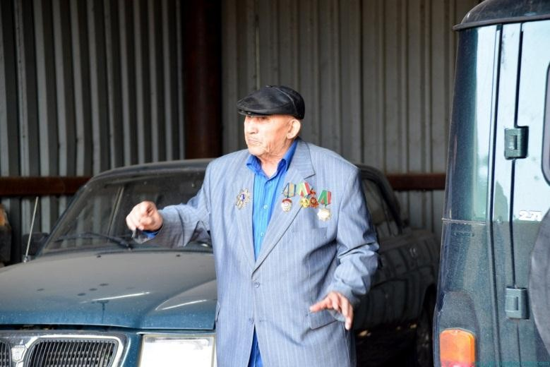
В Казани Асгат Галимзянов — живая
легенда. Одни называли его чудаком, другие
— подпольным миллионером. Но чаще
можно услышать благодарное ―святой
человек‖. Когда в СССР еще не было даже понятия ―благотворительность‖, он, возчик Бауманского райпищеторга, перечислял
деньги детским домам и дарил интернатам ключи от новеньких авто. Одних только автобусов купил и подарил 75 штук. Каждая машина стоила не менее 500 тысяч рублей.
Получается, что только «автобусный парк» тянет, по меньшей мере, на миллион долларов!

Slide 4
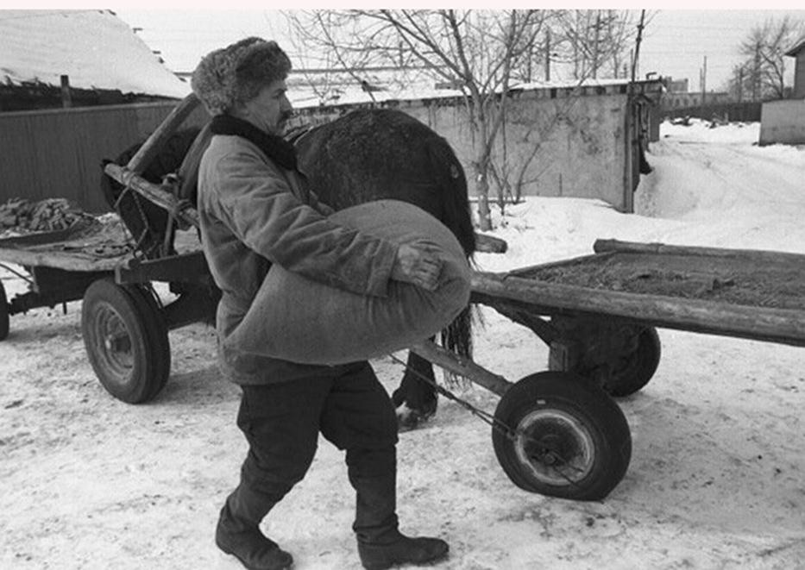
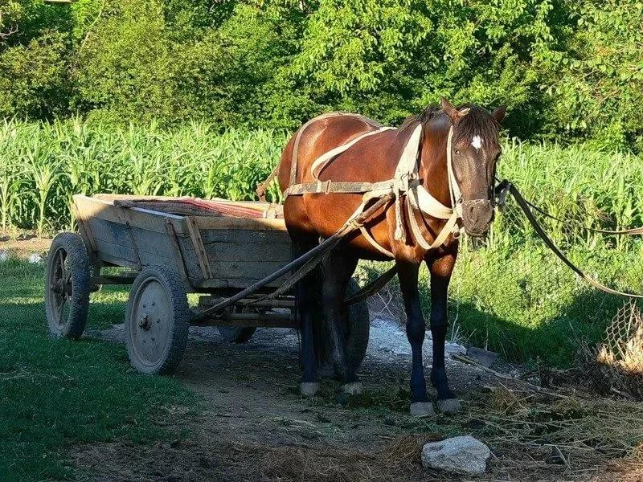
Когда-то он, работая возчиком на Колхозном рынке, придумал собирать оставшиеся после торга листья капусты, рассыпавшуюся морковь и прочую зелень, которыми кормил свиней и бычков в своем подвале. Поскольку на «личное
хозяйство» время оставалось только после работы, корм скоту он возил ночью. Соседи пожаловались, что он не дает им спокойно спать. Тогда Галимзянов «отменил» гужевой транспорт и впряг в тележку собак, которым на лапы «для тишины»
надел специально связанные рукавицы.

Slide 5
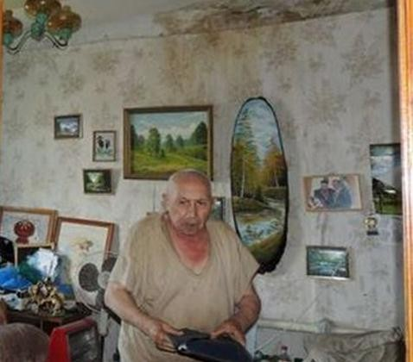
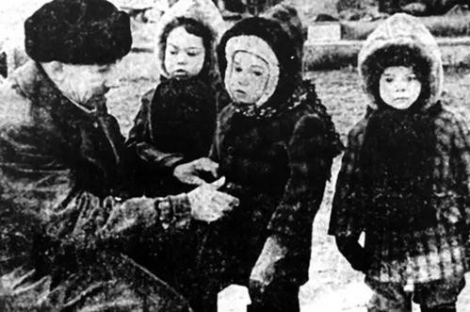
Жалобы прекратились, а Галимзянов стал думать, куда девать деньги, собранные от продажи мяса.
Сначала он нагрузил полную телегу фруктов, которые отвез в один из детских домов. Потом стал переводить им деньги, потом — покупать автобусы. Он купил для детдомов и интернатов не менее 80 автобусов. Как говорят его знакомые, весь свой доход он делил на три неравные части: на помощь людям, на развитие хозяйства и на нужды семьи.
Первая кучка была самой большой, последняя — самой маленькой.

Slide 6
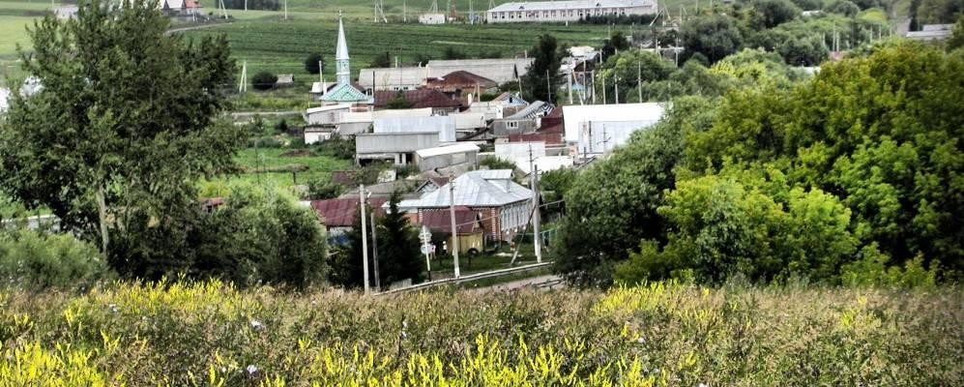
Село Булым-Булыхчи ТАССР
С тех пор Асгат стал регулярно помогать и другим детским домам Татарстана, Башкирии, Чувашии, Ивановской области, Украины. Отравленный радиацией Чернобыль, землетрясение в Армении, сход лавин в Грузии, трагедия подводной лодки «Курск», захват заложников в Южной Осетии — Асгат Галимзянов помогал людям, пережившим трагедии. В родном селе он за свой счѐт восстановил высохшее озеро, построил здание под детский сад, купил школьникам автобус, помог со строительством мечети.

Slide 7
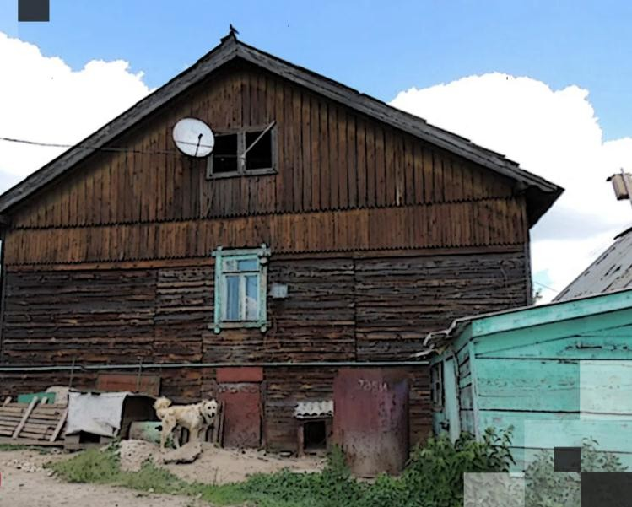
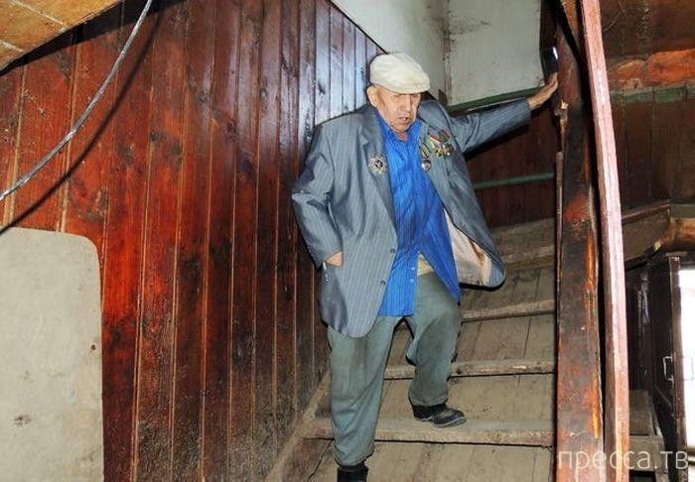
Шли годы, менялись курсы рубля и валют, люди в панике занимали друг у друга деньги, искали выгодную работу. Только Галимзянов был невозмутим и спокоен, повторяя свое знаменитое: «Деньги — на земле. Надо только не лениться и взять их. Трудиться надо!»
Однажды он даже отдал свою благоустроенную квартиру беженцам из Средней Азии, а сам ушел жить в барак на краю Центрального
рынка. Считал, что все делает правильно. Хлебнув лиха в послевоенные голодные годы, Галимзянов не уставал повторять, что живем мы очень хорошо, ведь у нас все есть: еда, одежда. Судя по всему, помогая людям, он получал настоящее удовольствие, поэтому был благодарен властям хотя бы за то, что они не мешали ему это делать...

Slide 8
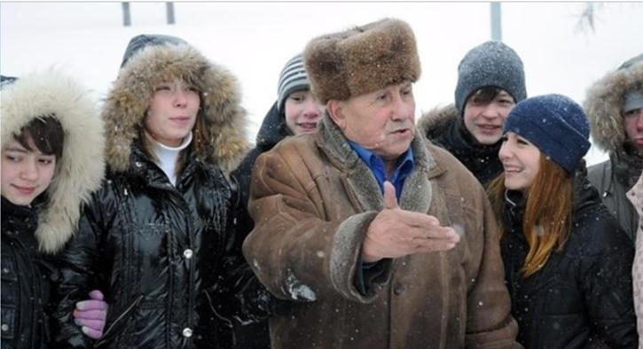
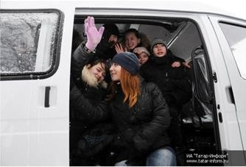
Только по приблизительной оценке, меценат потратил на детей-сирот, пожилых и
инвалидов более 600 тысяч советских рублей, передал разным учреждениям более 80 автобусов, купил и подарил нуждающимся сотни телевизоров, одежду, много еды. Эти цифры вызывают некоторое сомнение: кажется, что такие суммы простой человек заработать не может. Но услышав вопрос о
деньгах, Галимзянов заметно меняется в лице и с усталостью в голосе от многократных повторений начинает пояснять: «Я купил этот заброшенный барак рядом с рынком, обустроил территорию и добился разрешения властей на увеличение поголовья скота до 300 быков. В работе мне помогали сын и брат.
Каждое выращенное животное я сдавал
государству и получал несколько тысяч рублей за него. Деньги с семьѐй мы практически не тратили и покупали автобусы отечественного производства. Тогда они стоили не так дорого, как сейчас».

Slide 9
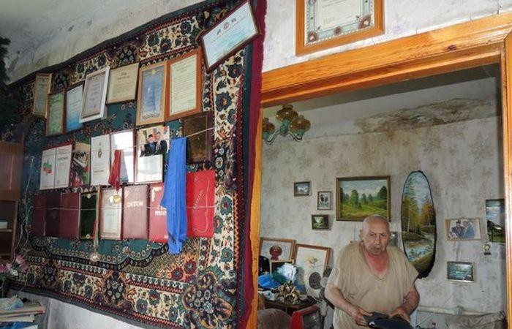
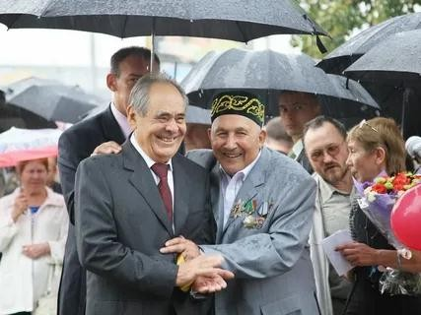
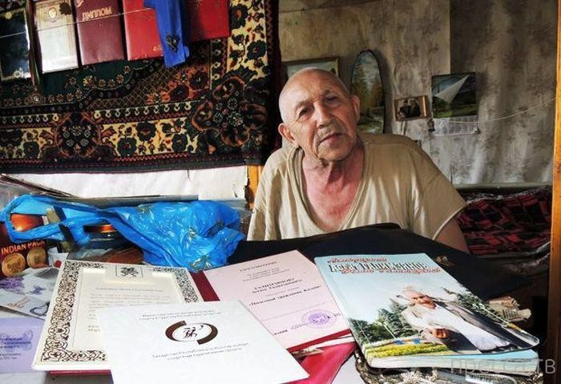
Гордостью для Асгата
Галимзяновича была личная дружба с Президентом Республики Минтимером Шаймиевым, а также награды за благотворительную деятельность.

Slide 10
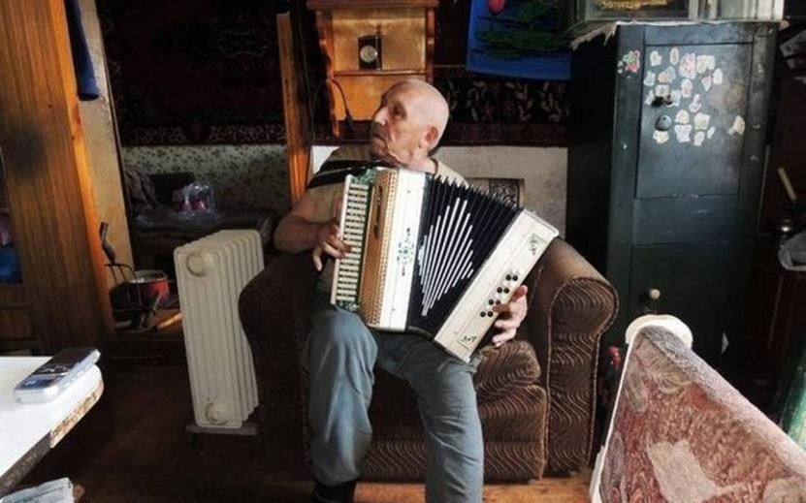
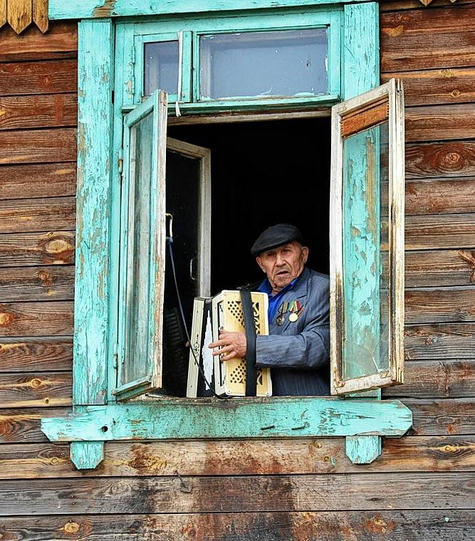
Асгат-бабай брал гармонь и садился в старое кресло. Задумчиво смотря в сторону, он любил играть татарские народные мелодии. Он считал себя счастливым человеком, поскольку «выполнил своѐ
единственное призвание —
помогать людям».

Slide 11
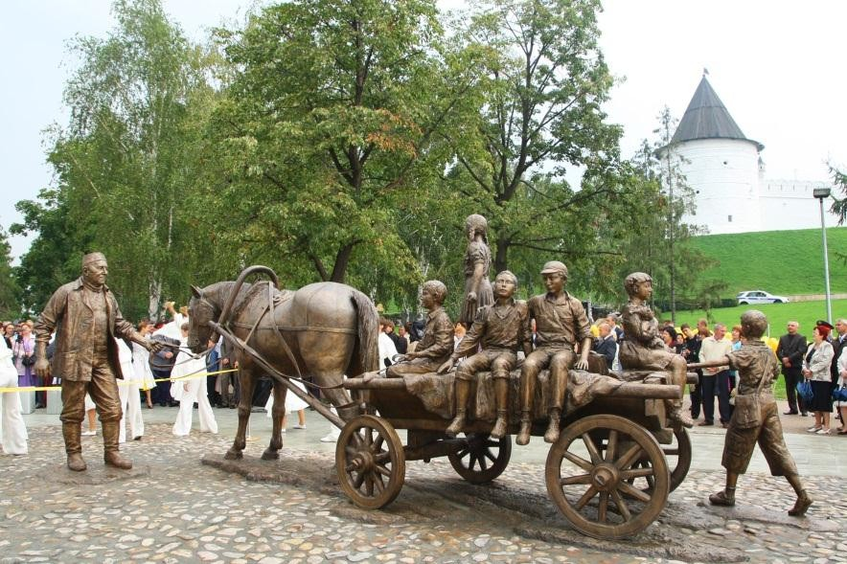
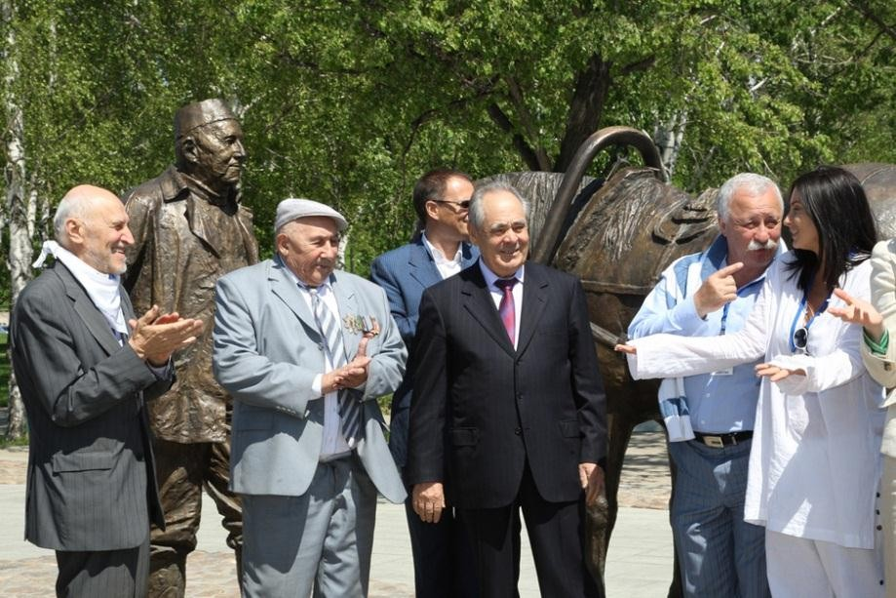
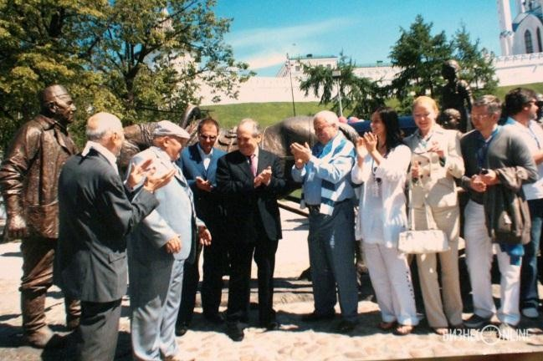
30 августа 2008 у стен Казанского кремля был открыт памятник благотворителю работы скульптора Асии Миннуллиной. Памятник представляет собой бронзовую скульптурную композицию извозчика, ведущего под уздцы лошадь, и телеги, на которой сидят дети. Скульптор придала фигуре возчика черты Асгата
Галимзянова.
Композицию изготовили на личные средства семьи первого президента Татарстана Минтимера Шаймиева,
который дружил с благотворителем. В апреле 2016 года сквер, в котором находится памятник, получил имя Асгата Галимзянова.

Slide 12
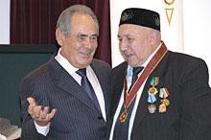
Активная благотворительная деятельность А.Галимзянова отмечена
высокими государственными наградами -
орденами «Трудового Красного Знамени»(1987) год, «За заслуги перед
Республикой Татарстан»,
золотой медалью им. Льва Толстого «За выдающийся вклад в дело защиты детства», званием «Почетный гражданин Казани» с 2005 года. В конце 2007 года Асгату Галимзяновичу в Москве была вручена Международная премия святого апостола Первозванного «За веру и Верность» - за милосердие и обширную благотворительную деятельность.
Он награжден орденом Андрея Первозванного в виде серебряной многоконечной звезды, знаком к нагрудной ленте и иконой Всехвального апостола. А.Галимзянов являлся членом Республиканского совета по
вопросам благотворительной деятельности.

Slide 13
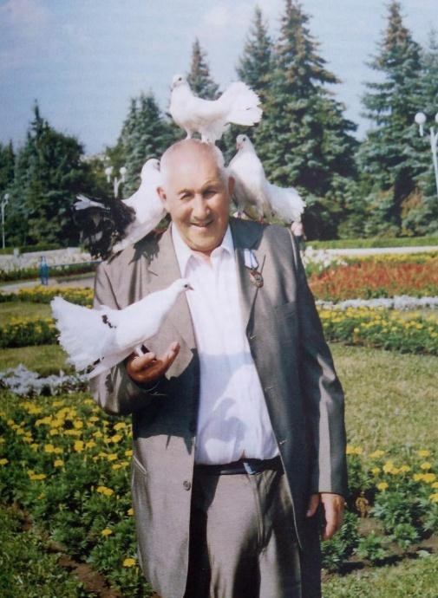
Минтимер Шаймиев
об Асгате Галимзянове:
«Он лучший из нас. Таким он и останется в памяти»

